Slide 1

Análise e Visualização Dados Tipos de Gráficos
Aula prática de 10 minutos – como escolher e aplicar o gráfico certo com base em um conjunto de simples de vendas.
Henrique Santos • Analista de Crédito e Prevenção à Fraude

Slide 2
Visualização Dados
Ferramenta para entender, explorar e comunicar padrões de dados.
Une estatística, design e narrativa visual.

Slide 3
Tipos de Gráficos e Quando Usá-los
Visualizações certas geram decisões melhores.

Slide 4
Por que a escolha do gráfico importa?
Gráficos certos geram decisões melhores. Gráficos errados confundem.
→ Nosso objetivo: traduzir dados em boas perguntas e respostas visuais.

Slide 5
Nosso Dataset: Vendas Simples
- Categorias: Eletrônicos, Vestuário, Alimentos...
- Métricas: Vendas, Idade dos compradores, Renda mensal
- Variável categórica: Região
Com isso, exploramos gráficos aplicáveis ao contexto.

Slide 6
Boas práticas
Escolher o gráfico certo para o tipo de variável (categórica ou contínua).
Usar títulos interpretativos.
Que pergunta, o gráfico visa responder?

Slide 7
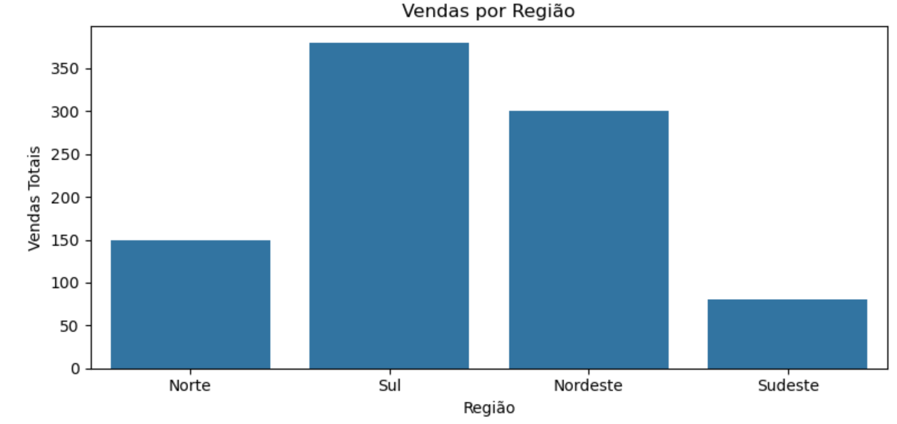
Gráfico de Barras: Comparar Categorias
Usado para comparar vendas por região.
Forte quando lidamos com dados categóricos e quantitativos.

Slide 8
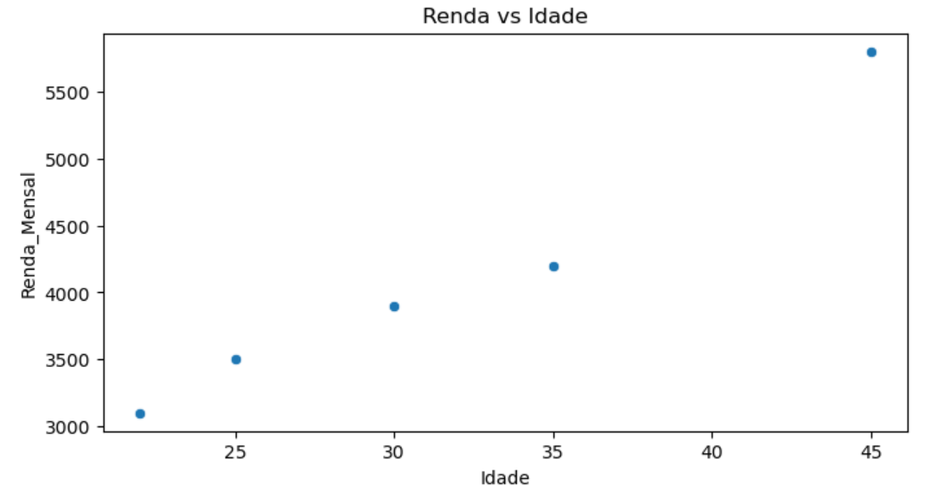
Gráfico de Dispersão: Relação entre Variáveis
Investiga a correlação entre variáveis contínuas (por exemplo, idade em relação à renda).
É eficaz para identificar padrões e agrupamentos.

Slide 9
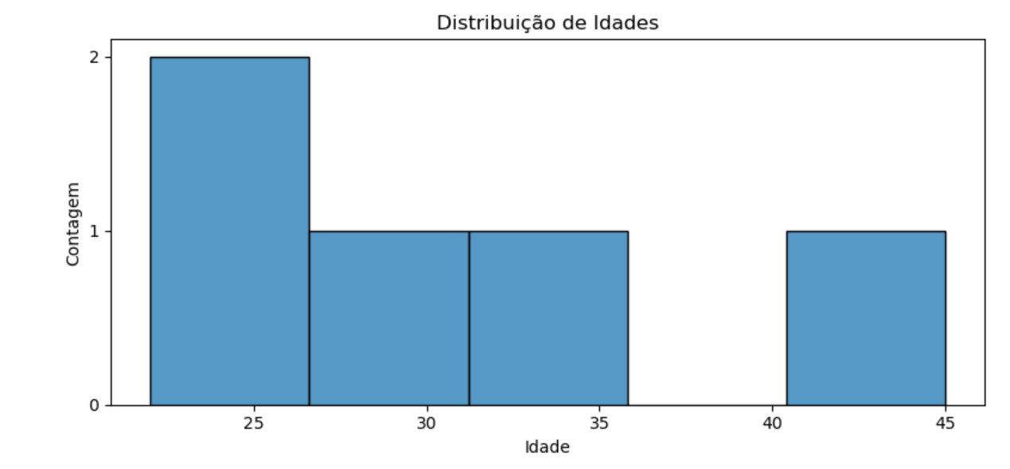
Histograma: Distribuição de Dados
Ideal para analisar distribuição de frequência de variáveis contínuas.
Aqui vemos como as idades dos clientes se distribuem.

Slide 10
Resumo: O Gráfico Certo para a Pergunta Certa
✔ Barras: comparar categorias
✔ Dispersão: mostrar relação entre variáveis
✔ Histogramas: entender distribuições
→ Use o gráfico como ferramenta de decisão, não decoração.

Slide 11
Próximos Passos
Na próxima aula, vamos construir esses gráficos juntos em Python (junto com jupyter notebook), com foco em automação, clareza e impacto visual.
Abrir um data set.
Associar as bibliotecas de visualização de dados.
Construir os gráficos.
Saber os parâmetros de personalização.

Slide 12
Referências
Knaflic, C. N. (2018). Storytelling com Dados: um guia sobre visualização de dados para profissionais de negócio. Alta Books Editora.
McKinney, W. (2018). Python para análise de dados: Tratamento de dados com Pandas, NumPy e IPython. Novatec Editora.
Morettin, P. A., & Singer, J. D. M. (2025). Estatística e ciência de dados.
Seward, L. E., & Doane, D. P. (2014). Estatística Aplicada à Administração e Economia-4. AMGH editora.

